Slide 1

实验九 音频录制与播放
一、实验目的和要求
二、实验设备
三、实验内容
四、实验步骤
五、实验原理
六、思考题

Slide 2
一、实验目的和要求
进一步掌握使用C51语言编写程序的方法。掌握声频信号的量化与还原的基本原理。掌握使用单片机实现音频录制与播放功能的原理与方法。

Slide 3
二、实验设备
单片机测控实验系统
声频量化与还原实验模块
Keil开发环境
STC-ISP程序下载工具

Slide 4
三、实验内容
编写C51程序，使用声频量化与还原实验板实现音频的录制与播放功能，首先编程实现录音功能，然后将录制的音频结果（以秒计）播放。

Slide 5
四、实验步骤
1、根据实验原理，本实验的基本思路如下：
① 录音前先擦除缓冲区。
② 开始录音，利用单片机的ADC0，采集声频信号，将声频信号进行A/D转换并输出到ADC0832，产生量化的+5V阶梯方波信号，并存储在缓冲区。
③ 回放录音，利用DAC0832，将量化的数字信号还原为模拟信号并输出。
④ 上述过程不断循环重复。

Slide 6
四、实验步骤
2、录音。声频信号的采样速度，为了保证采样的质量，需要掌握好采样的速度，ADC0832的采样速度约为8K/S，即在一个信号周期上设置8K的采样点，目的是为了保证采集到尽量完整的声频信号。

Slide 7
四、实验步骤
3、回放。声频信号的还原速度，为了保证录音回放的效果，需要掌握好速度，量化的速度应尽量与采样的速度相同。

Slide 8
五、实验原理
人声频段一般在200Hz~600Hz。
单片机的ADC0口实现了A/D和D/A转换
ADC0832芯片和DAC0832芯片实现了声频信号的量化与还原，具体内容参见附录。
若以8K/S为采样速度，录音的最长时间为4S。
强调：ADC0832是用两个5V电源作为输入电压，属于信号的二次放大过程，目的是将频率的取值范围从-2.5V~+2.5V调整为0~5V 。这样能够尽量完整的采集到所有的音频信号。

Slide 9
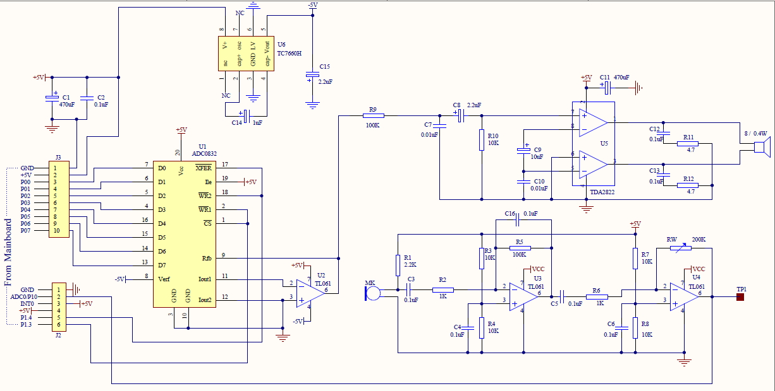
五、实验原理
本实验示意电路原理图

Slide 10
六、思考题
1. 当单片机接收到声频信号时，能够采样的最大速度是多少？★。
2. 怎样通过编程实现更长时间的录音？★。

